Slide 1
ПЕТА ГРУПА

Slide 2
Које године је прекинута владавина династије Обреновић?
1912. године
1914. године
1903. године

Slide 3
Владавина династије Обреновић прекинута je 1903. године

Slide 4
Како се звао краљ који је довео династију Карађорђевић на чело Србије?
Петар I Карађорђевић
Александар Карађорђевић
Петар II Карађорђевић

Slide 5
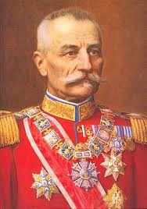
Петар I Карађорђевић

Slide 6
Када се Балкан у потпуности ослободио турске власти?
1914. године
1912. године
1918. године

Slide 7
Балкан се у потпуности ослободио турске власти 1912. године

Slide 8
Шта је био повод за почетак Првог светског рата?
Убиство турског престолонаследника
Убиство аустроугарског престолонаследника
Убиство српског престолонаследника

Slide 9
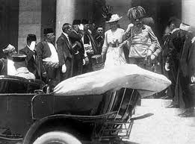
Убиство аустроугарског престолонаследника је био повод за почетак Првог светског рата

Slide 10
Које године и где је убијен Франц Фердинанд?
1918. године у Марсељу
1914. године у Београду
1914. године у Сарајеву

Slide 11
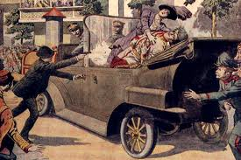
Франц Фердинанд је убијен 1914. године у Сарајеву

Slide 12
Где се сукобила српска војска са аустроугарском војском у лето 1914. године?
На планини Цер
На реци Колубари
На планини Сувобор

Slide 13
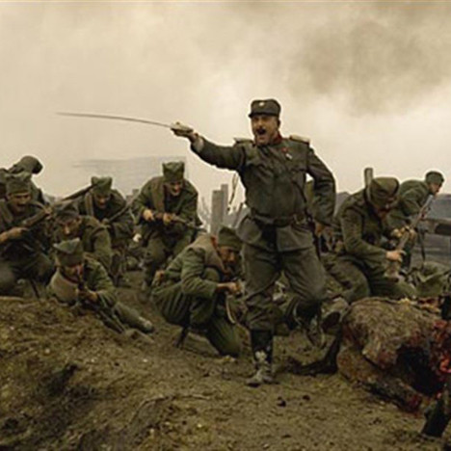
На планини Цер

Slide 14
Ко је био заслужан за победу над аустроугарском војском у Церској бици?
Живојин Мишић
Степа Степановић
Петар I Карађорђевић

Slide 15
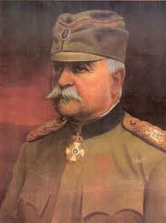
Степа Степановић

Slide 16
Ко је био заслужан за победу над аустроугарском војском у Колубарској бици?
Живојин Мишић
Степа Степановић
Петар I Карађорђевић

Slide 17
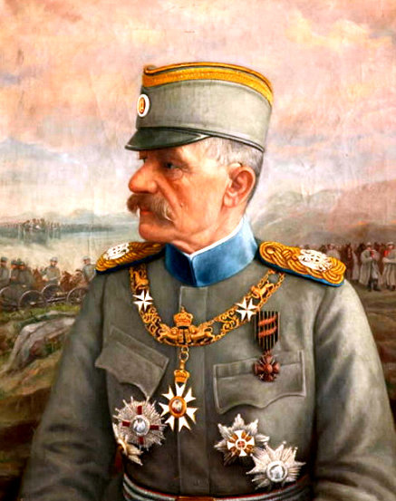
Живојин Мишић

Slide 18
Којим путем су се повлачили српски војници у зиму 1915. и 1916. године?
Преко Хрватске до Јадранског мора
Преко Македоније до Егејског мора
Преко планина Албаније до Јадранског мора

Slide 19
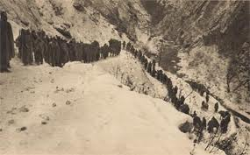
Преко планина Албаније до Јадранског мора

Slide 20
Где су се опорављали српски војници после „марша смрти“?
На Криту
На Крфу
На Пелопонезу

Slide 21
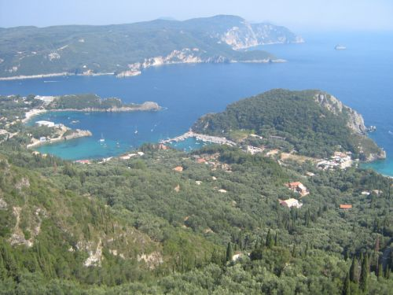
Српски војници су се опорављали на Крфу, острву у Јонском мору

Slide 22
Како су назване воде Јонског мора око острва Крф?
Море суза
Море туге
Плава гробница

Slide 23
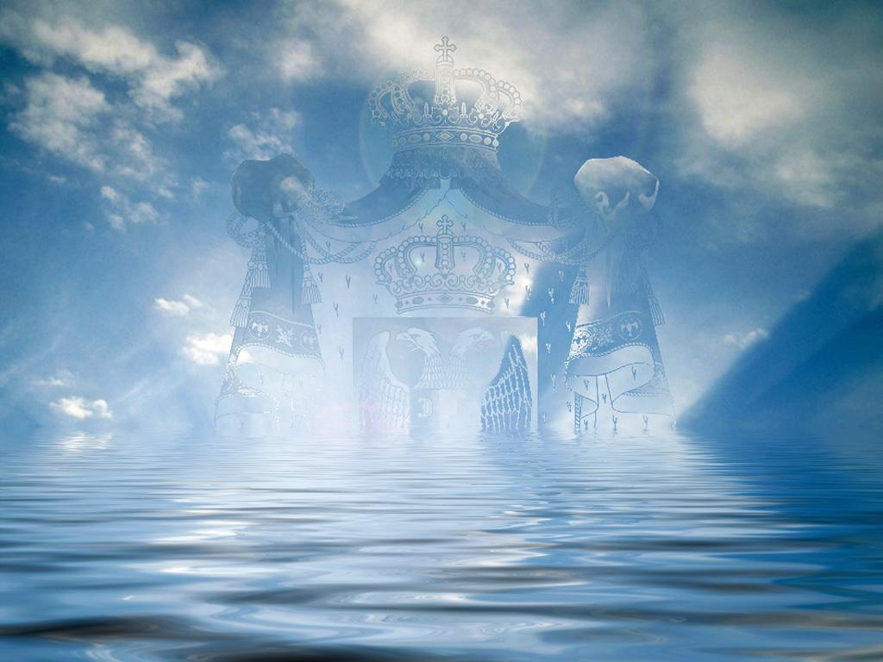
Плава гробница

Slide 24
Које године је завршен Први светски рат?
1918. године
1919. године
1916. године

Slide 25
Први светски рат је завршен 1918. године

Slide 26
Колико година је трајао Други светски рат?
Од 1941. до 1946. године
Од 1939. до 1946. године
Од 1939. до 1945. године

Slide 27
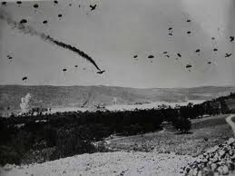
Други светски рат је трајао Од 1939. до 1945. године

Slide 28
Које три државе су склопиле савез са циљем да завладају светом?
Француска , Енглеска и Сједињене Америчке Државе
Немачка , Италија и Јапан
Француска, Енглеска и Совјетски Савез

Slide 29
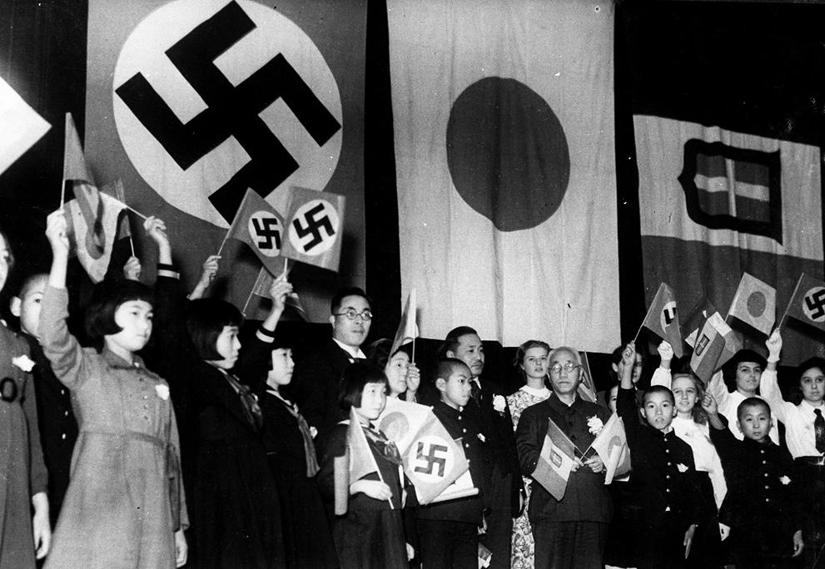
Немачка , Италија и Јапан

Slide 30
Када је Немачка напала Краљевину Југославију?
6. априла 1941. године
6. априла 1939. године
6. априла 1940. године

Slide 31
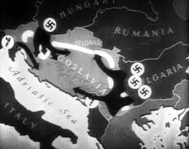
Немачка је напала Краљевину Југославију 6. априла 1941. године

Slide 32
Отпор окупатору пружила су два покрета. Ко је био на челу партизанског покрета?
Дража Михаиловић
Петар II Карађорђевић
Јосип Броз Тито

Slide 33
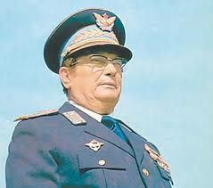
На челу партизанског покрета је био Јосип Броз Тито

Slide 34
Ко је био на челу четничког покрета?
Дража Михаиловић
Петар II Карађорђевић
Јосип Броз Тито

Slide 35
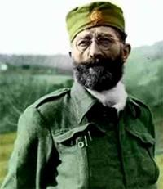
На челу четничког покрета је био Дража Михаиловић

Slide 36
Када се догодило масовно стрељање грађана Краљева?
21. октобра 1941. године
29. новембра 1941. године
14. октобра 1941. године

Slide 37
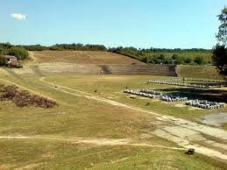
Масовно стрељање грађана Краљева је било 14. октобра 1941. године

Slide 38
Нова југословенска држава створена после Другог светског рата имала је:
Четири републике
Шест република
Пет република

Slide 39
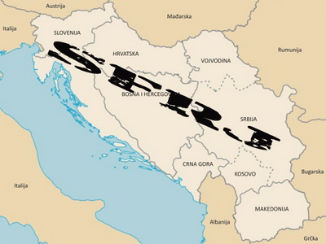
Нова југословенска држава створена после Другог светског рата имала је шест република

Slide 40
У последњој деценији XX века СФРЈ почела је да се распада што је изазвало
Јачање и ширење граница Србије
Нове ратне сукобе, много људских жртава, разарање и милионе избеглица
Ширење граница република чланица

Slide 41
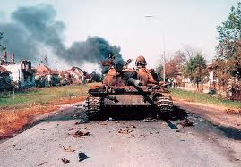
Нови ратни сукоби, много људских жртава, разарање и милиони избеглица

Slide 42
КРАЈ КВИЗА

